Slide 1

Valve
God
Kookmin Univ.
Computer Science
15.03.11 Presentation

Slide 2
라즈베리파이 시스템

Slide 3
목 차
OS 설치
초기 설정
원격 접속

Slide 4

OS 설치

Slide 5
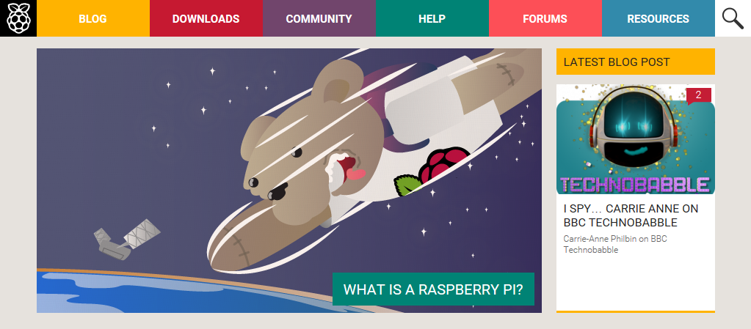

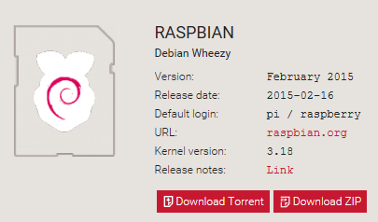
OS 설치 _ 라즈비안(OS) 다운로드
1. 라즈베리파이 홈페이지
http://www.raspberrypi.org
2. Click
3.
Download

Slide 6
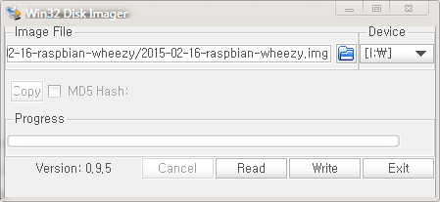
OS 설치 _ 라즈비안(OS) SD카드로 설치
1. Win32 Disk Imager 다운로드 링크
http://sourceforge.net/projects/win32diskimager/
2. Image File 클릭 후 라즈비안(OS) 선택
3. Device 클릭 후 SD카드 선택
4. Write 클릭
5. 설치 완료

Slide 7

초기 설정

Slide 8
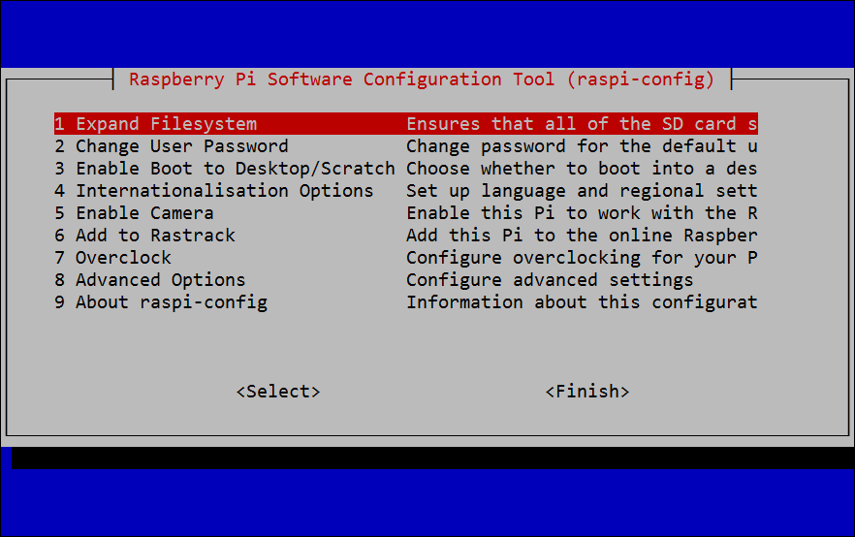
초기 설정 _ 필수
1.
2. Expand Filesystem
- 초기 상태 SD카드 2G만 사용 가능
- http://www.rasplay.org/?p=3786
Change User Password
- 비밀번호 설정
Internationalisation Options
- Locale과 Keyboard 설정
- 프로그램 이용시 한글을
사용하기 위함
- http://www.rasplay.org/?p=3786
# 설정에 관한 자세한 정보
http://blog.naver.com/rnc_ohm/40202572688

Slide 9
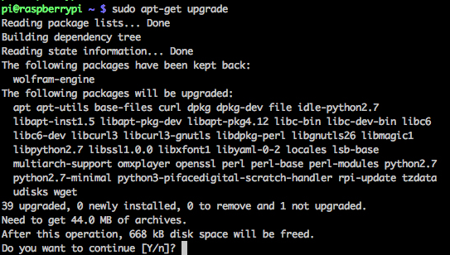
초기 설정 _ 업데이트
1.
2.

Slide 10

원격 접속

Slide 11
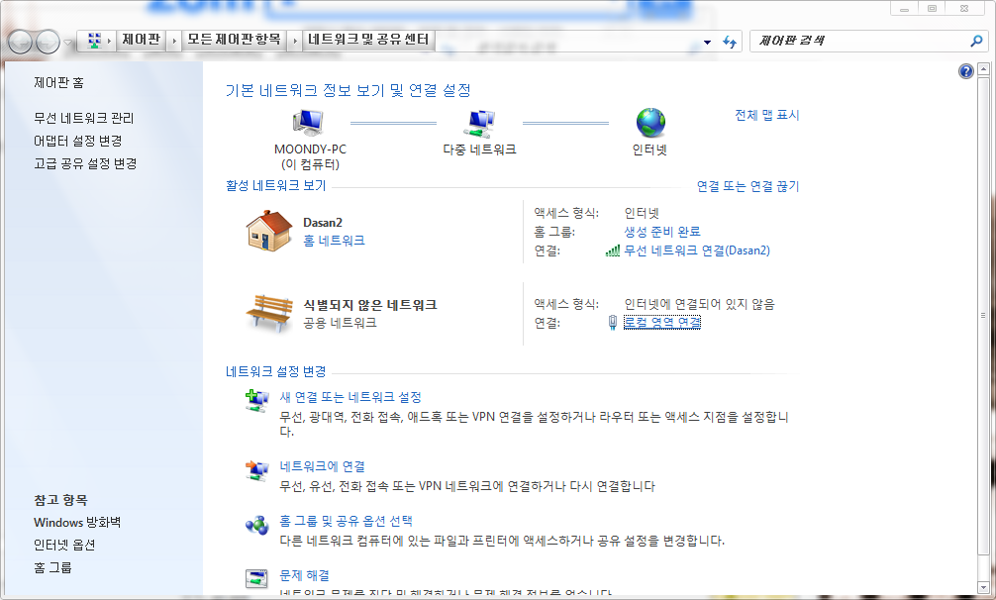
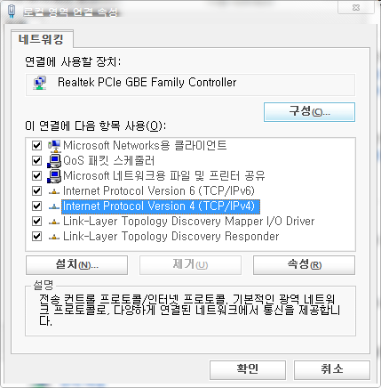
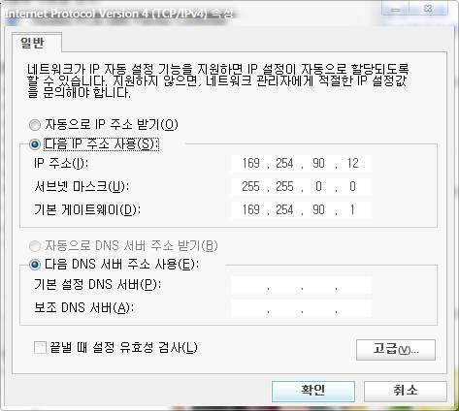
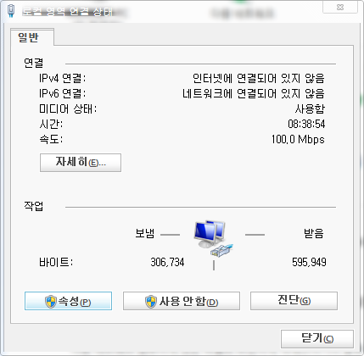
원격접속 _ Putty
1. 노트북 고정 IP 설정
a. 로컬 영역 연결 b. 속성 c. Internet Protocol Version 4 (TCP/IPv4)
d. IP 입력

Slide 12
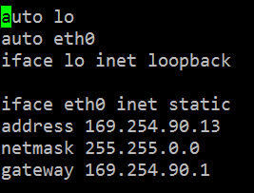
원격접속 _ Putty
2. 라즈베리파이 고정 IP 설정
a. IP 설정 변경 명령어
b. IP 설정

Slide 13
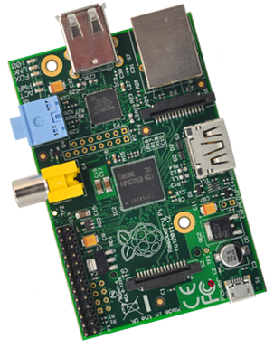

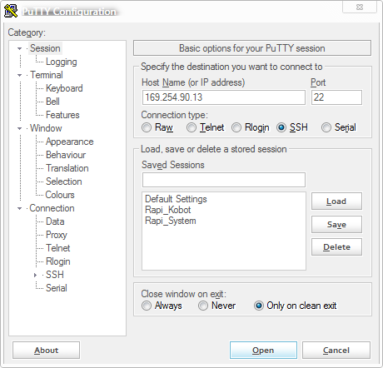
원격접속 _ Putty
유선 랜선 연결 (RJ – 45)
3. 랜선 연결
2. Putty 라즈베리파이 고정 IP 입력

Slide 14
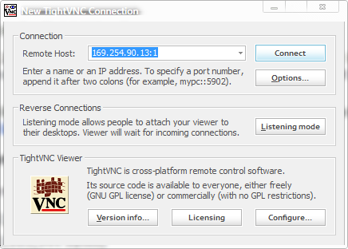
원격접속 _ VNCServer
1. 라즈베리파이에 VNCServer 설치 명령어
2. VNCServer 실행 명령어
3. PC에 TightVNC 설치
http://www.tightvnc.com/download.php
4. PC에서 라즈베리파이 VNC로 연결

Slide 15
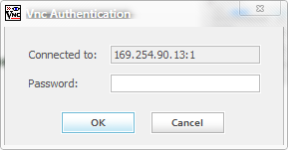
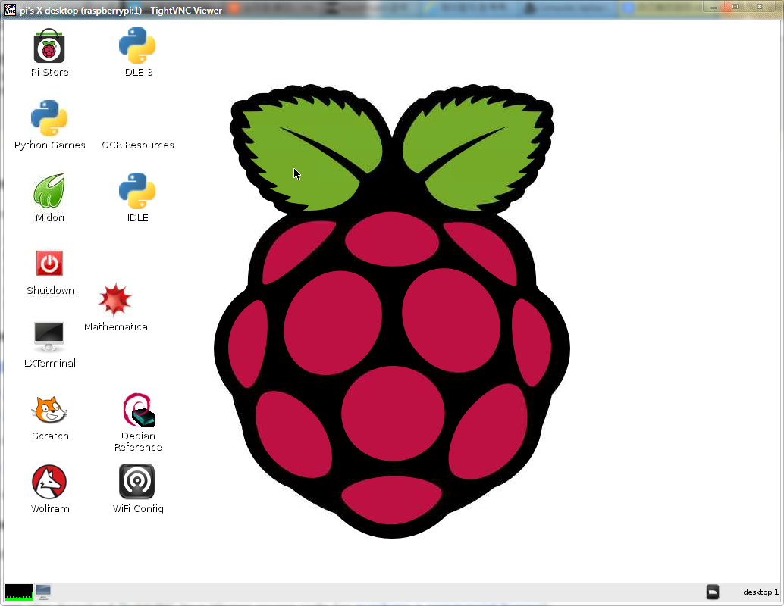
원격접속 _ VNCServer
5. VNC 비밀번호 입력 6. VNC 연결 완료

